Slide 1

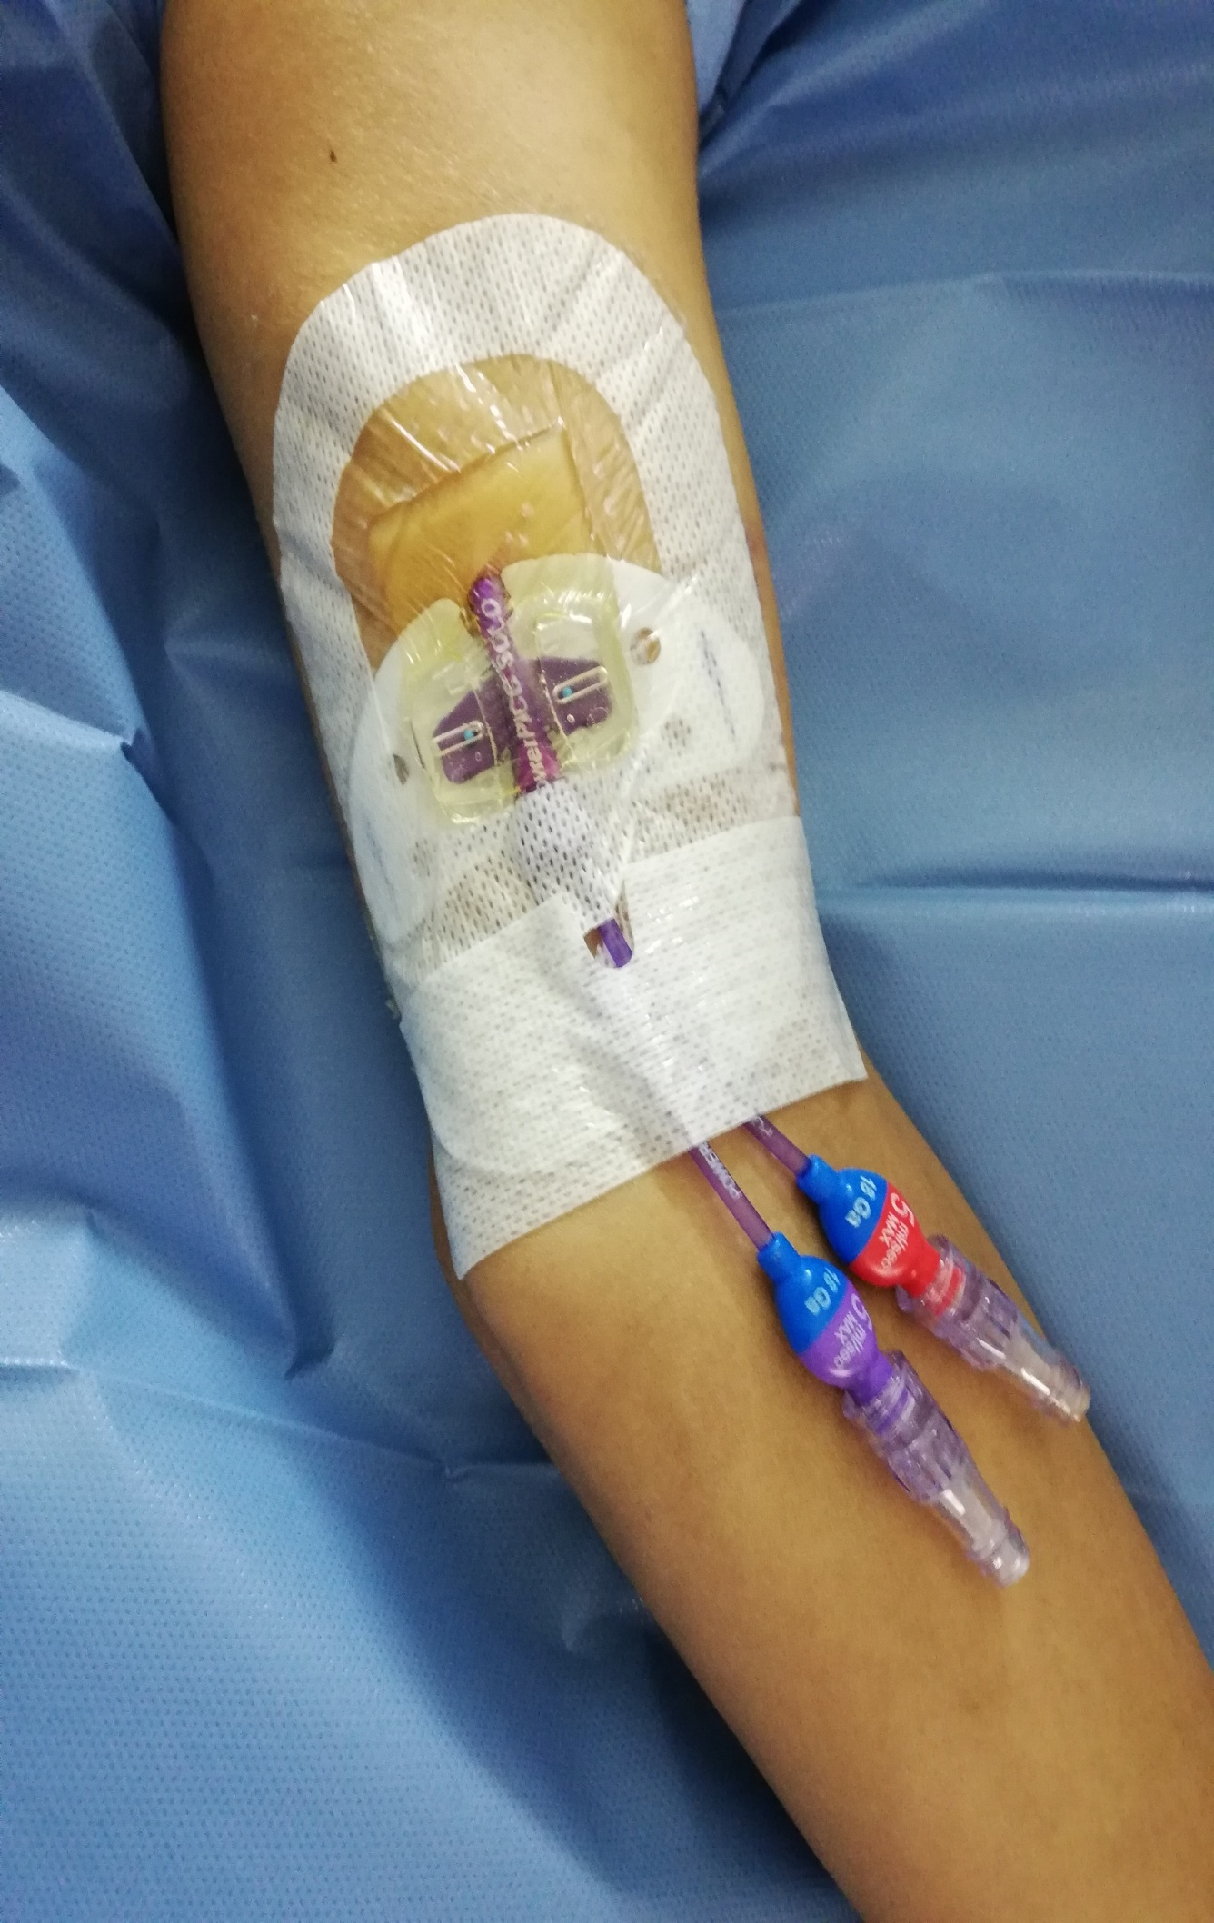
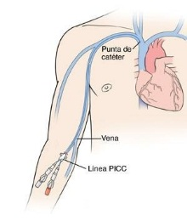
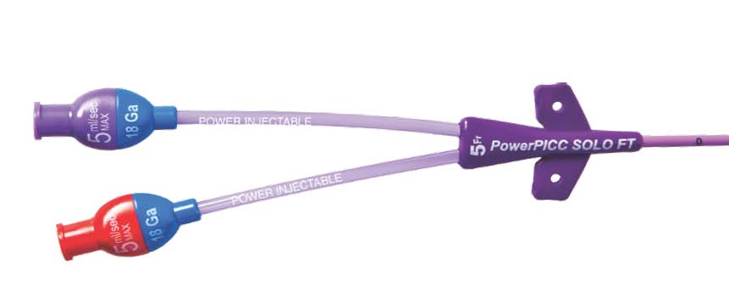
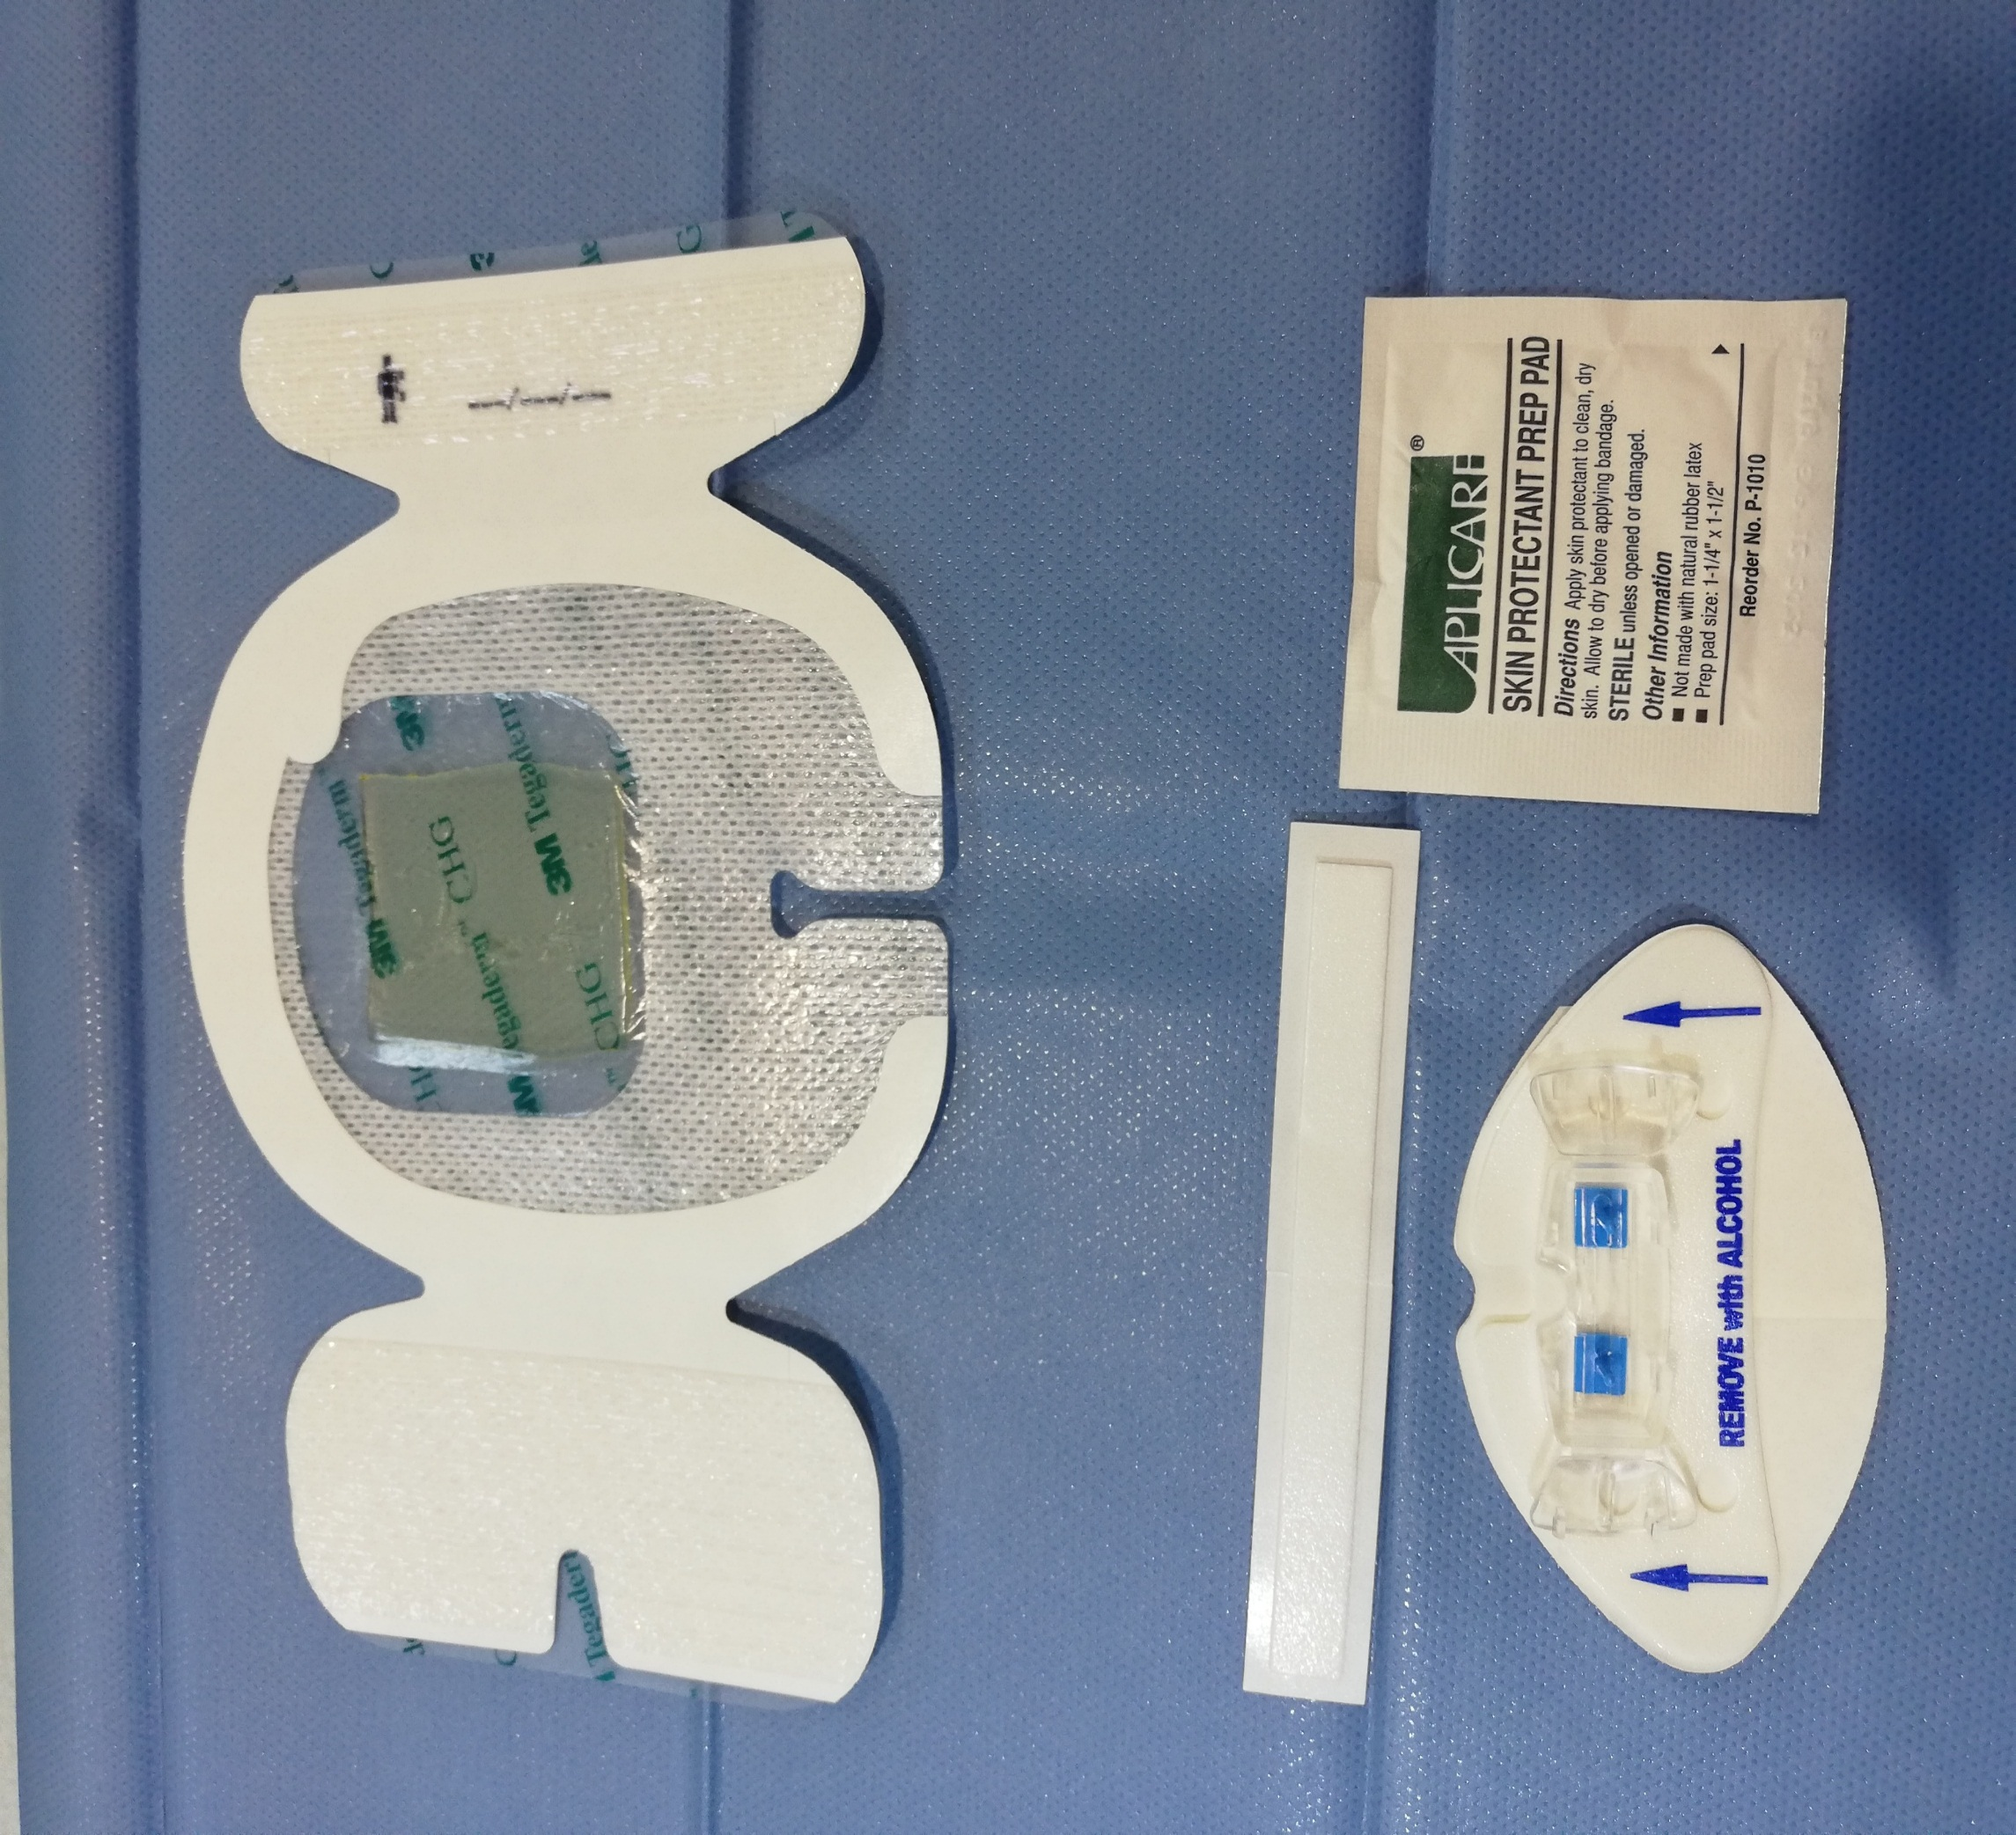
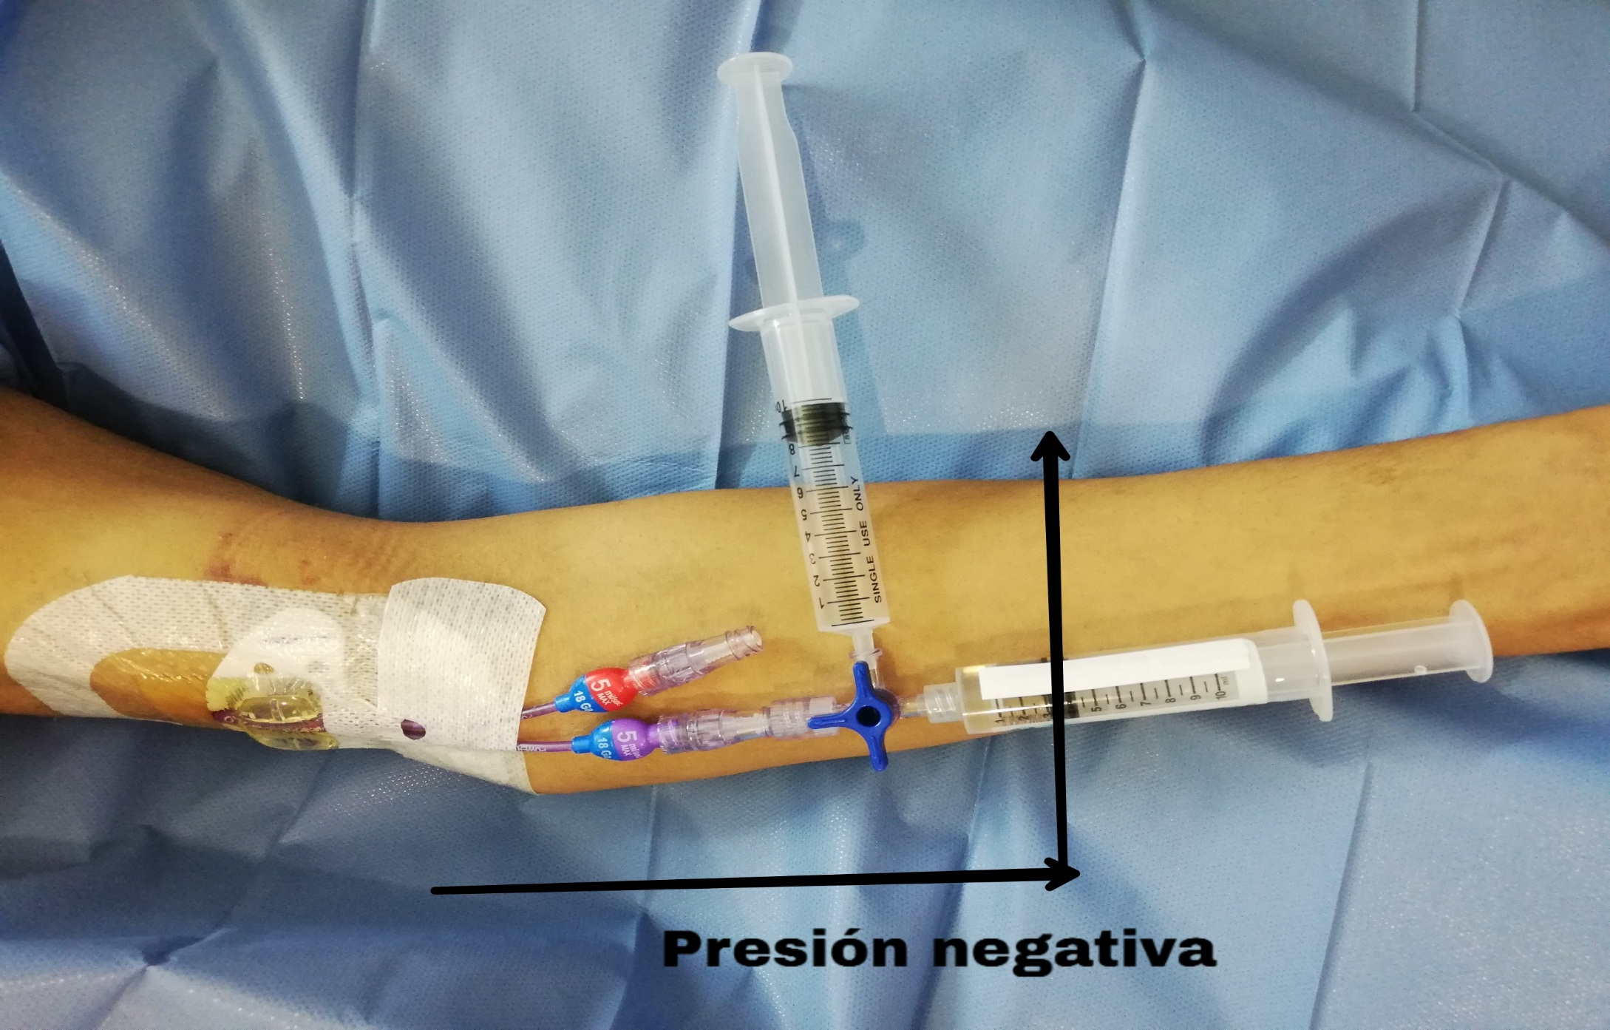
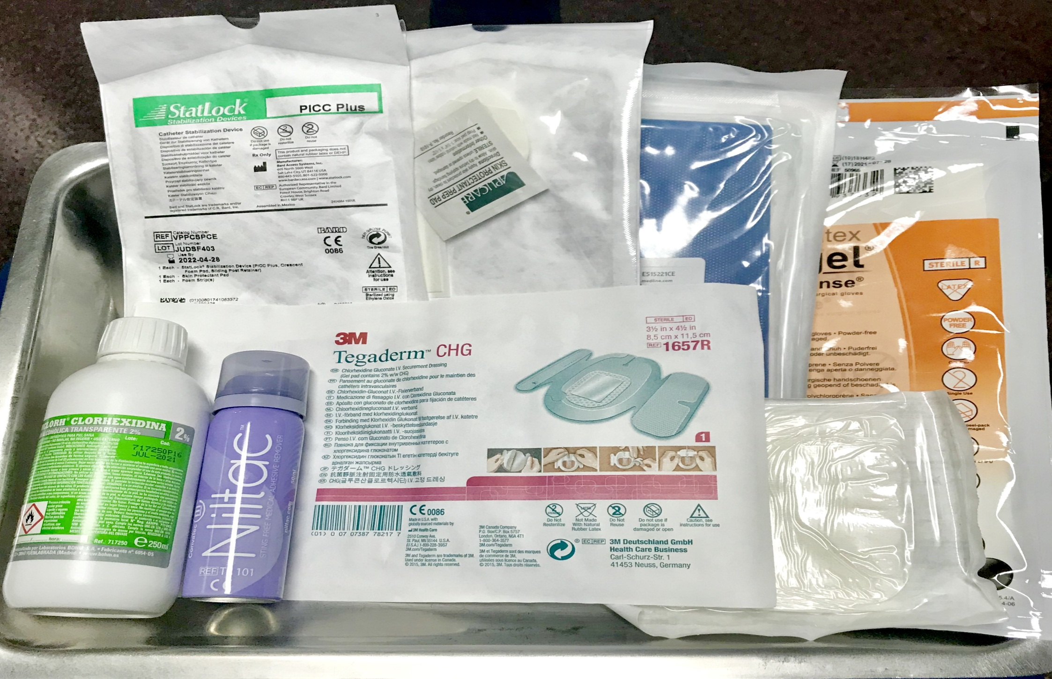
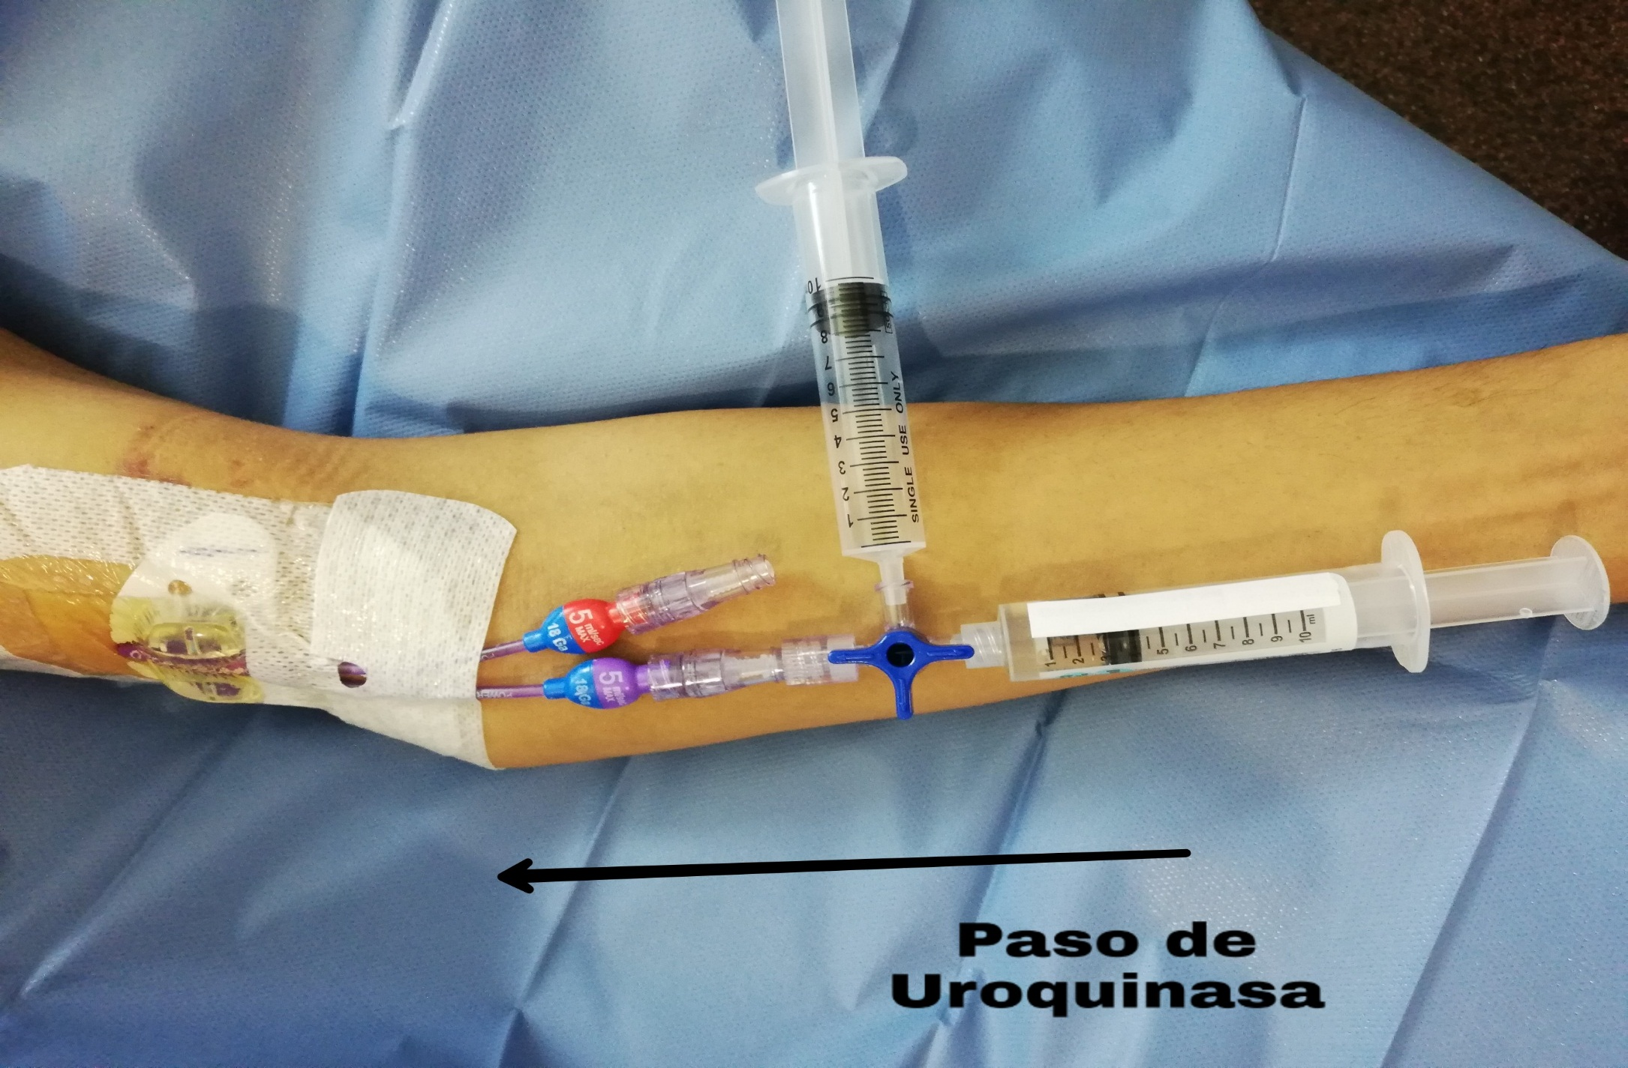
CUIDADOS Y MANTENIMIENTO PICC
Alejandra López Ramón, Enfermera Servicio Hematología
Josefa Jiménez Jiménez, Enfermera Servicio Hematología
Begoña Cremades Pastor, Supervisora Servicio Hematología-Oncología
Hospital General Universitario de Alicante
El catéter PICC es una vía central de acceso periférico
- La punta del catéter ha de estar situada en el tercio inferior de la vena cava superior, a unos 2 cm de la unión atrio-caval
- Acceso periférico: el brazo derecho y la vena basílica son la primera opción para su inserción. (Esto no descarta otras posibilidades como el brazo izquierdo o la vena cefálica, individualizando cada caso)
En el Hospital de Alicante se implantan en los Servicios de Radiología Vascular y UCI, mediante técnica ecoguiada, por personal de Enfermería formado en la materia.
El tipo de PICC más utilizado en Hematología, es el PICC DE PUNTA ABIERTA CON VÁLVULA PROXIMAL (SIN PINZA), que mantiene la PRESIÓN POSITIVA, de doble luz y ALTO FLUJO, que admiten presiones altas de infusión.
El paciente dispondrá de cartilla individual de instrucciones y registro de cuidados, que se entregará en el servicio de instauración del PICC.
EL LAVADO CON PRESIÓN POSITIVA se realiza para garantizar que no retroceda sangre por el dispositivo evitando así el acúmulo de hematíes o fibrina en la punta del catéter que lo acabarán obstruyendo.
USE SIEMPRE JERINGAS DE 10 CC O MAYORES.
Desconecte la jeringa MIENTRAS TERMINA DE INFUNDIR.
EL LAVADO CON TÉCNICA PUSH-STOP (lavado pulsátil, lavar de forma intermitente ejerciendo presión de centímetro en centímetro) tiene como objetivo crear una turbulencia dentro del catéter que garantiza la limpieza de las paredes, evitando el depósito de hematíes o fibrina que lo acabarán obstruyendo.
Es recomendable utilizar bombas de infusión o infusores.
Desobstrucción de líneas PICC
El Servicio de Farmacia proporcionará jeringa precargada de 10 ml con 2 ml de Uroquinasa (5000 unidades/ml).
Conectar llave de tres pasos al bioconector.
Aspirar con jeringa de 10 ml con 5 ml de suero salino para crear presión negativa en el catéter y dejar que pase Uroquinasa de la dilución anterior por aspiración.
Dejar actuar ½-1 hora y aspirar el contenido del catéter.
Este procedimiento se puede repetir una vez pasada 1 hora.
Cambio de Apósitos
Frecuencia: 24 h post-inserción y cada 7 días
- Retire apósito sucio y Statlock (dispositivo de fijación) si precisa, mantener
2-3 semanas si está limpio.
- Revise la el punto de inserción y la longitud externa del catéter.
- Use técnica estéril y mascarilla.
- Limpie la zona con Clorhexidina alcohólica 2%.
- Aplique el protector de la piel y deje secar completamente.
- Coloque el nuevo Statlock si precisa.
- Ponga el apósito transparente con Clorhexidina.
Extracción Sanguínea
- Seleccione una luz, limpie el bioconector con clorhexidina alcohólica 2% .
- Conecte jeringa de 10 cc con suero salino. Inyecte 2-3 cc y compruebe reflujo.
- Deseche 5-6 cc de sangre y extraiga la muestra sanguínea.
- Lave el catéter con 20 ml de suero salino o Fibrilin, usando la técnica de Push-Stop y Presión Positiva.

